Slide 1
H264解码mpp处理流程概要
朱璐琳

Slide 2
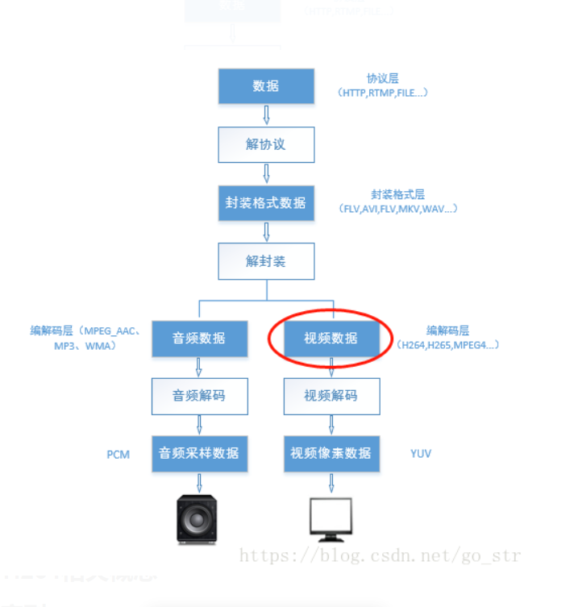

Slide 3
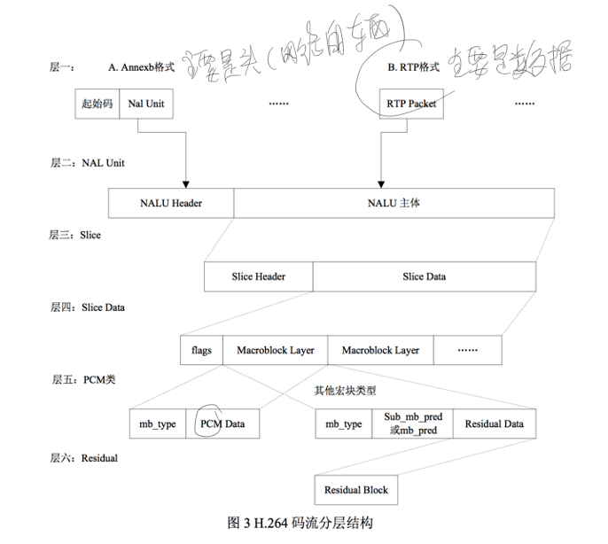

Slide 4
GOP结构一段时间内变化不大的图像集，一般有两个数字，如M=3，N=12。M指定I帧和P帧之间的距离，N指定两个I帧之间的距离。上面的M=3，N=12，GOP结构为：IBBPBBPBBPBBI。在一个GOP内I frame解码不依赖任何的其它帧，p frame解码则依赖前面的I frame或P frame，B frame解码依赖前最近的一个I frame或P frame 及其后最近的一个P frame。
IDR帧(关键帧)IDR帧的作用是立刻刷新,使错误不致传播在编码。解码中为了方便，将GOP中首个I帧要和其他I帧区别开，把第一个I帧叫IDR
I帧不用参考任何帧，但是之后的P帧和B帧是有可能参考这个I帧之前的帧的。IDR就不允许这样，例如：
IDR1 P4 B2 B3P7B5 B6I10B8B9 P13 B11 B12 P16 B14 B15 这里的B8可以跨过I10去参考P7
------------------------------------------------------------------------
IDR1 P4 B2 B3 P7 B5 B6IDR8P11B9B10 P14 B11 B12 这里的B9就只能参照IDR8和P11，不可以参考IDR8前面的帧

Slide 5
H264压缩方式
H264采用的核心算法是帧内压缩和帧间压缩，帧内压缩是生成I帧的算法，帧间压缩是生成B帧和P帧的算法。
帧内（Intraframe）压缩也称为空间压缩（把不敏感的东西删掉了）帧内一般采用有损压缩算法，由于帧内压缩是编码一个完整的图像，所以可以独立的解码、显示。帧内压缩一般达不到很高的压缩，跟编码jpeg差不多。
帧间压缩一般是无损的。帧差值（Framedifferencing）算法是一种典型的时间压缩法，它通过比较本帧与相邻帧之间的差异，仅记录本帧与其相邻帧的差值，这样可以大大减少数据量

Slide 6
1帧（一幅图像） = 1~N个片（slice） //也可以说1到多个片为一个片组
1个片 = 1~N个宏块（Marcroblock）
1个宏块 = 16X16的YUV数据（原始视频采集数据）

Slide 7
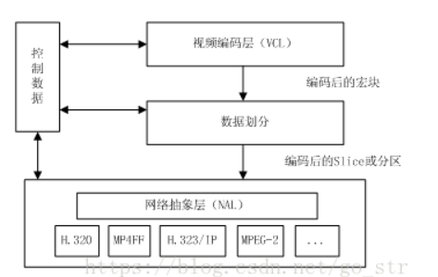
H264分层结构
H264的主要目标是为了有高的视频压缩比和良好的网络亲和性，为了达成这两个目标，H264的解决方案是将系统框架分为两个层面，分别是视频编码层面（VCL）和网络抽象层面（NAL）
VLC层是对核心算法引擎、块、宏块及片的语法级别的定义，负责有效表示视频数据的内容，最终输出编码完的数据SODB；
NAL层定义了片级以上的语法级别（如序列参数集参数集和图像参数集，针对网络传输，后面会描述到），负责以网络所要求的恰当方式去格式化数据并提供头信息，以保证数据适合各种信道和存储介质上的传输。NAL层将SODB打包成RBSP然后加上NAL头组成一个NALU单元

Slide 8
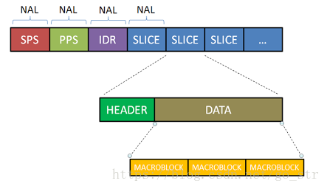
H264码流结构
我认为在具体讲述NAL单元前，十分有必要先了解一下H264的码流结构；在经过编码后的H264的码流如图4所示，从图中我们需要得到一个概念，H264码流是由一个个的NAL单元组成，其中SPS、PPS、IDR和SLICE是NAL单元某一类型的数据。
将构成一帧图像所有 nalu 的集合称为一个 AU

Slide 9
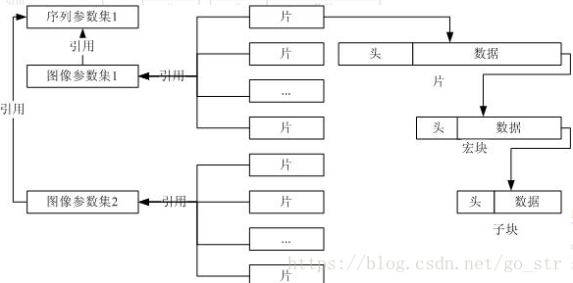
在具体介绍NAL数据类型前，有必要知道NAL分为VCL和非VCL的NAL单元。在图8中有介绍（图表中DIR应该为IDR），其中SPS、SEI、PPS等非VCL的NAL参数对解码和显示视频都是很有用的。
1）、SPS（序列参数集）：SPS对如标识符、帧数以及参考帧数目、解码图像尺寸和帧场模式等解码参数进行标识记录。
2）、PPS（图像参数集）：PPS对如熵编码类型、有效参考图像的数目和初始化等解码参数进行标志记录。
3）、SEI(补充增强信息)

Slide 10
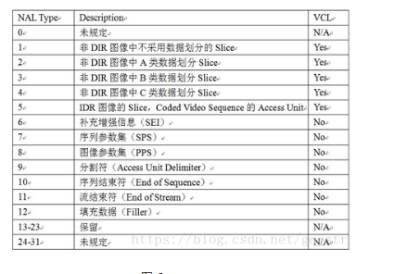
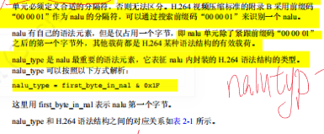

Slide 11

VCL的NAL数据类型
1）、 头信息块，包括宏块类型，量化参数，运动矢量。这些信息是最重要的，因为离开他们，数据块种的码元都无法使用。该数据分块称为A类数据分块。
2）、 帧内编码信息数据块，称为B类数据分块。它包含帧内编码宏块类型，帧内编码系数。对应的slice来说，B类数据分块的可用性依赖于A类数据分块。和帧间编码信息数据块不同的是，帧内编码信息能防止进一步的偏差，因此比帧间编码信息更重要。
3）、 帧间编码信息数据块，称为C类数据分块。它包含帧间编码宏块类型，帧间编码系数。它通常是slice种最大的一部分。C类数据分块的可用性也依赖于A类数据分块，但于B类数据分块无关。

Slide 12
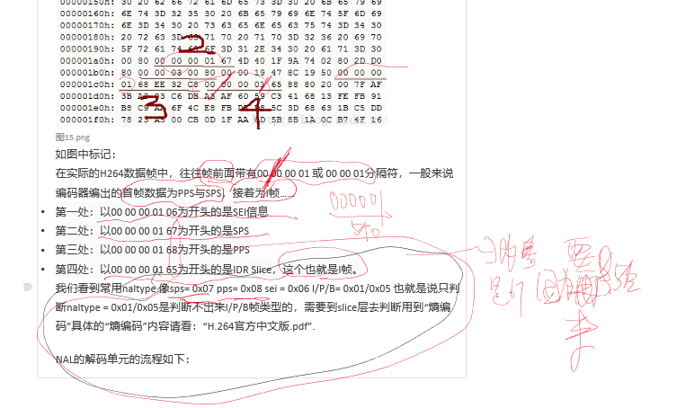

Slide 13
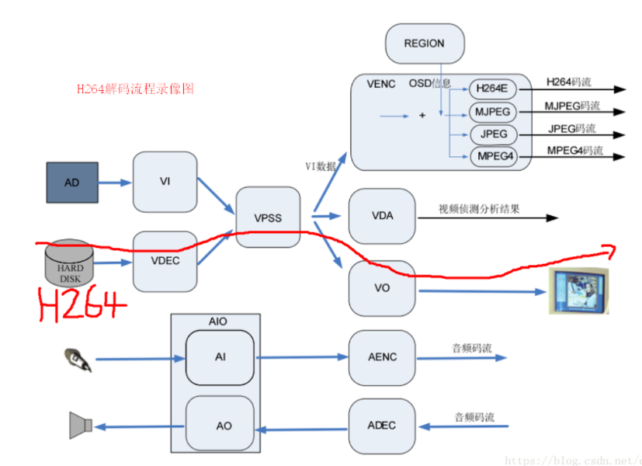

Slide 14
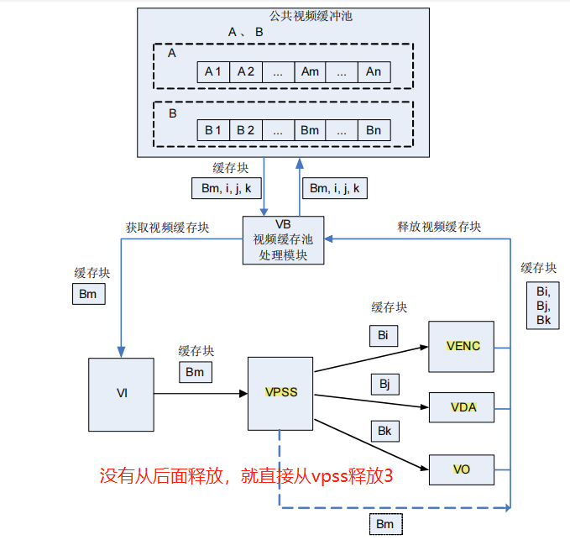
视频缓存池：提供大块的物理内存管理
视频缓存池是一组大小相同，物理地址连续，的缓存块组成的
对mmp模块视频输入通道内存分配和输出通道的回收

Slide 15

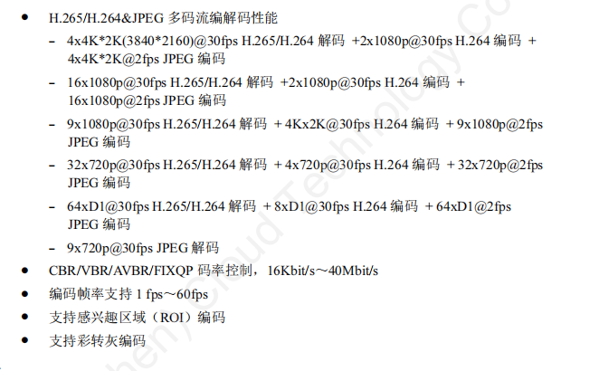
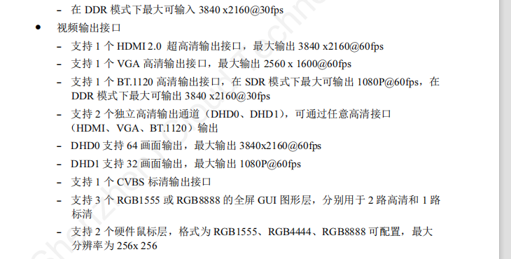
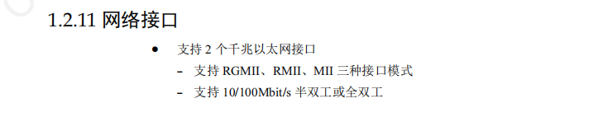

Slide 16
未解决疑惑
1.帧存分配方式
2.解码通道和vo通道优先级，具体是在哪里体现
3.缓冲块数量如何配置
4.解码和vo模块是通道配的420，缓存池配的422
5.编码通道，缓冲池如何配置可以实现十六路解码
6.给的例子判断帧不知道用的是什么算法
7.程序那里按帧发送没有看明白

